Slide 1

ГТО-готов к творческому отдыху
А девиз у нас таков-больше дела, меньше слов!

Slide 2
А девиз у нас таков- больше дела, меньше слов!
ГТО- Готов к творческому отдыху

Slide 3
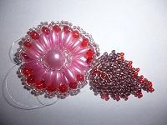
О нас
Меня зовут Катя. Я похожа на цветок. В свободное время я люблю гулять, плести из бисера, смотреть мультфильмы

Slide 4
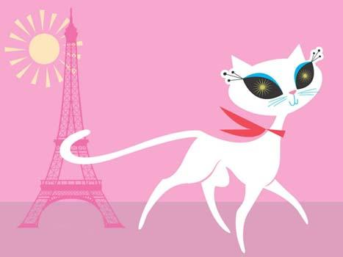
О нас
Меня зовут Полина. Мне 13 лет. Я очень люблю животных, особенно кошек. Поэтому себя я тоже ассоциирую с кошкой.
У меня есть хобби конный спорт и рисование песком. дома я люблю играть в компьютер , слушать музыку и смотреть телевизор. ещё я увлекаюсь истории и даже хочу быть учителем истории в нашей школе.

Slide 5
Законы нашего отряда
Закон добра. Будь добр к ближнему, и добро вернется к тебе.
Закон единства. Когда все едины-они не победимы.

